Slide 1
Exposé de Lilou et Léa

Slide 2
Sommaire
Harry Potter qu’est-ce que c’est ?
Son auteur
L’histoire d’Harry Potter
Les personnages
Poudlard et les différentes maisons
Un extrait du livre
Harry Potter à l’école des sorciers
Exemple des effets spéciaux des films
La cape
Conclusion : Les valeurs de l’histoire

Slide 3
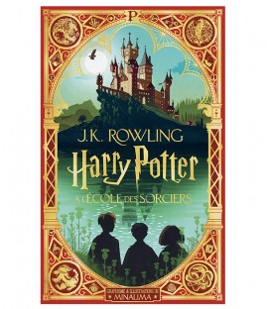
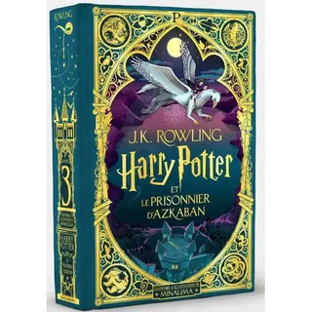
1. Harry Potter qu’est-ce que c’est ?
7 livres écrit par Joanne Rowling. 8 films.
Titres des livres :
1 – Harry Potter à l’école des sorciers
2 - Harry Potter et la chambre des secrets
3 - Harry Potter et le prisonnier d’Azkaban
4 - Harry Potter et la coupe de feu
5 - Harry Potter et l’ordre du Phénix
6 - Harry Potter et le prince de Sang – Mêlé
7 - Harry Potter et les relique de la mort

Slide 4
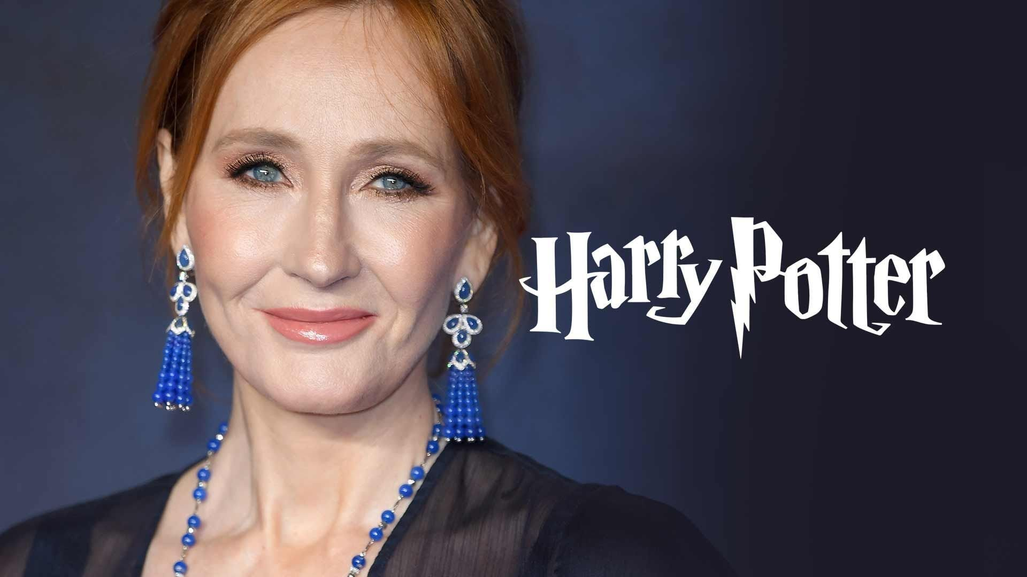
1. Harry Potter: son auteur
J.k Rowling
Né le 31 juillet 1965

Slide 5
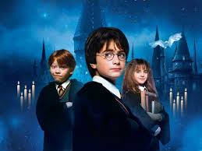
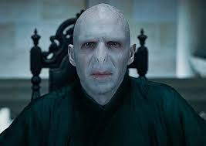
1. Harry Potter: l’histoire

Slide 6
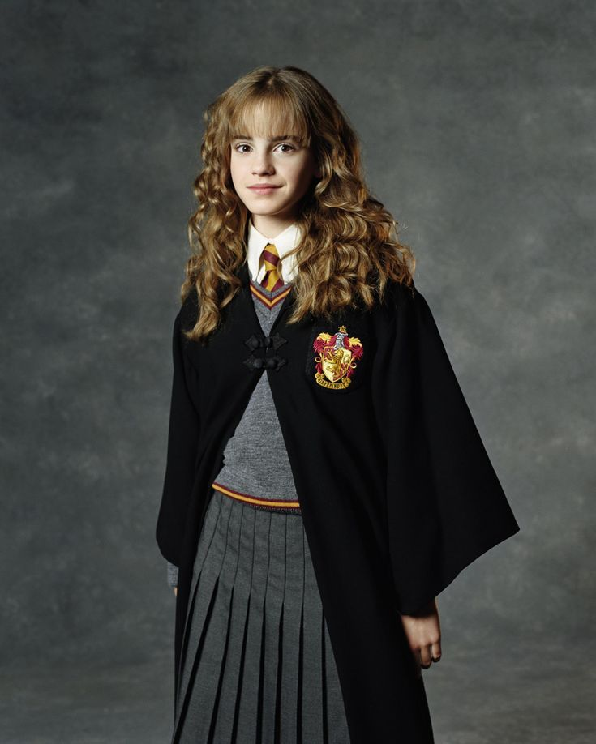
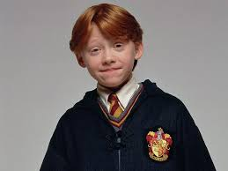
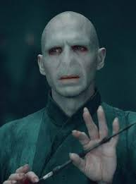
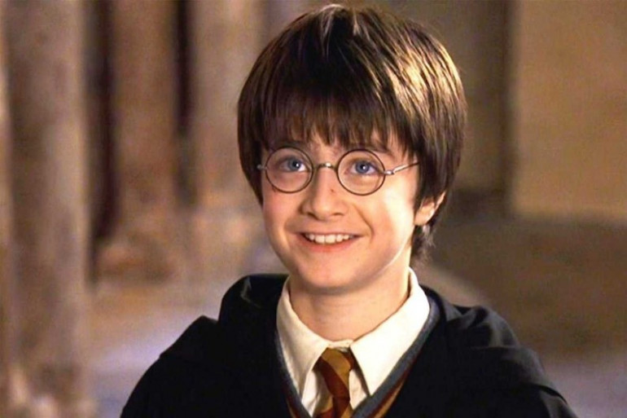
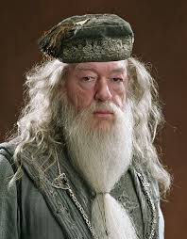
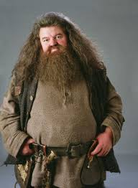
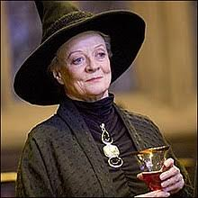
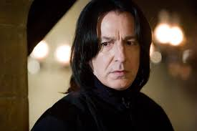
1. Harry Potter: les personnages

Slide 7
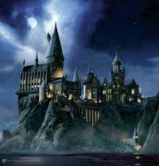
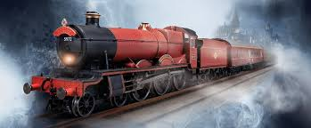
1. Harry Potter: Le château et le poudlard express

Slide 8
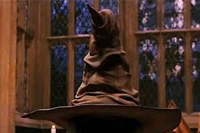
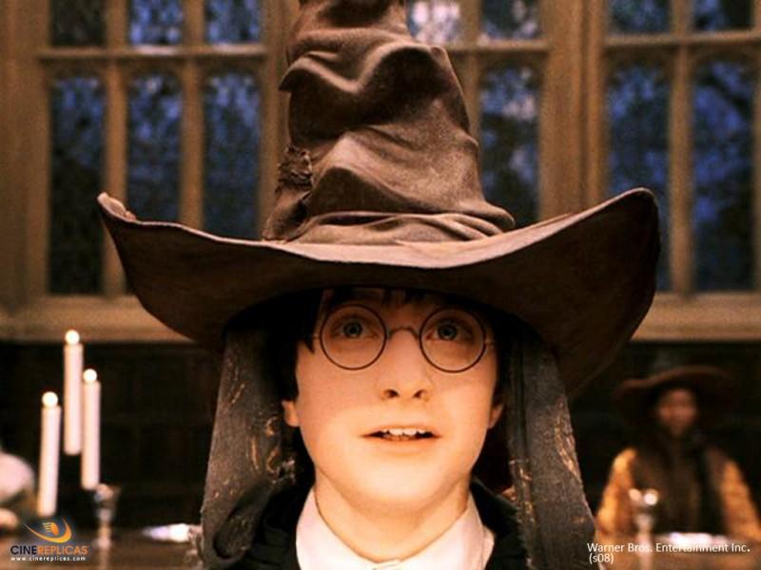
1. Harry Potter: les quatre maisons et le Choixpeau

Slide 9
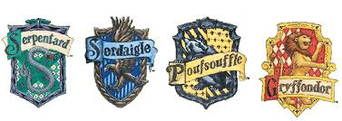
1. Harry Potter: les quatre maisons Emblèmes et valeurs

Slide 10
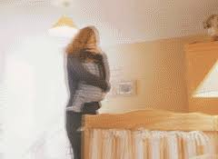
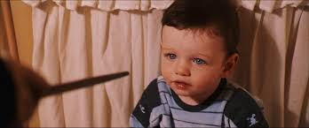
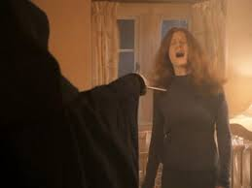
2. Un extrait du livre
Harry Potter à l’école des sorciers

Slide 11
3. Un exemple des effets spéciaux des films
La cape d’invisibilité

Slide 12
4. Conclusion : Les valeurs de l’histoire
La solidarité
L’amitié
Le courage
La verité
La tolérance
La loyauté
L’amour

